Slide 1
Gestión inteligente de semáforos en Cuauhtémoc
Prototipo académico verificable
120 s
Cinco cruces sintéticos
Pronóstico de demanda
Control con restricciones
Un ciclo con prioridad peatonal
40/40 fijo → reparto adaptativo validado
PRE_001 · 01 · Cuauhtémoc simulado
Notes:
Presentamos un gestor de semáforos simulados para Cuauhtémoc. La IA anticipa llegadas; el controlador reparte verde y el simulador aplica el plan. No controla semáforos físicos ni usa aforos oficiales.

Slide 2
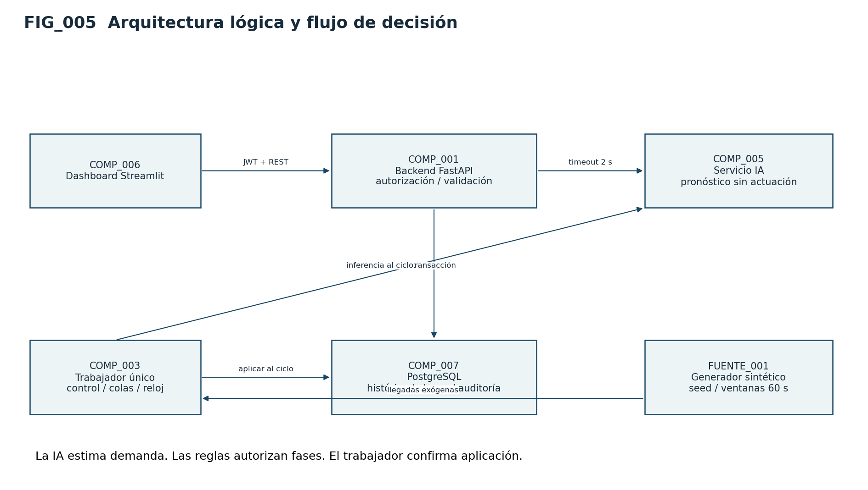
Del dato al plan confirmado
Separar pronóstico de actuación
La propuesta no cambia colores.
El trabajador confirma el plan al siguiente ciclo.
PRE_001 · 02 · Cuauhtémoc simulado
Notes:
El generador registra observaciones por minuto. La API consulta la IA, valida tiempos y guarda una propuesta. Solo el trabajador aplica al inicio del ciclo. El dashboard presenta estados confirmados. Fuente: memoria DOC_001, COMP_001 a COMP_008.

Slide 3
Datos sintéticos y evaluación temporal
Noventa días reproducibles
X conocido → demanda futura
Semilla 42; cinco cruces.
Entrenamiento 54 días, validación 18 y prueba 18.
Purga de etiquetas futuras.
Random Forest de regresión
La IA estima veh/min.
Las reglas calculan verde y rojo.
PRE_001 · 03 · Cuauhtémoc simulado
Notes:
El dataset incluye horario, día, clima, historial y velocidad. La etiqueta es el promedio de llegadas de cinco minutos futuros. El pipeline separa entrenamiento y prueba. Los datos no fueron calibrados con Cuauhtémoc. Fuente: reports/model_evaluation.json y REF_005.

Slide 4
Más demanda recibe más verde
Ejemplo controlado 30/10 veh/min
45 s NS
Plan anterior: 40/40.
Objetivo proporcional: 60/20.
Límite por ciclo: ±5 s.
35 s EO
Rojo NS 72 s · rojo EO 82 s
PRE_001 · 04 · Cuauhtémoc simulado
Notes:
Con demanda prevista de treinta vehículos por minuto en norte sur y diez en este oeste, el objetivo proporcional es sesenta veinte. Desde cuarenta cuarenta se limita a cuarenta y cinco treinta y cinco. El rojo se deriva del ciclo. Este es un ejemplo de las reglas, no un resultado medido de calle.

Slide 5
Las restricciones siempre prevalecen
80 s de verde vehicular total
Verdes entre 20 y 60 s.
Peatones exclusivos 20 s.
Amarillos y despejes obligatorios.
NS
EO
PEATÓN
D
NS → EO → peatones → nuevo ciclo
PRE_001 · 05 · Cuauhtémoc simulado
Notes:
El ciclo conserva exclusión de movimientos y una oportunidad peatonal. Automático limita la variación. Si faltan datos o IA, prevalece un plan fijo cuarenta cuarenta. Manual tiene motivo y caducidad. Los tiempos son didácticos, no reglamentarios.

Slide 6
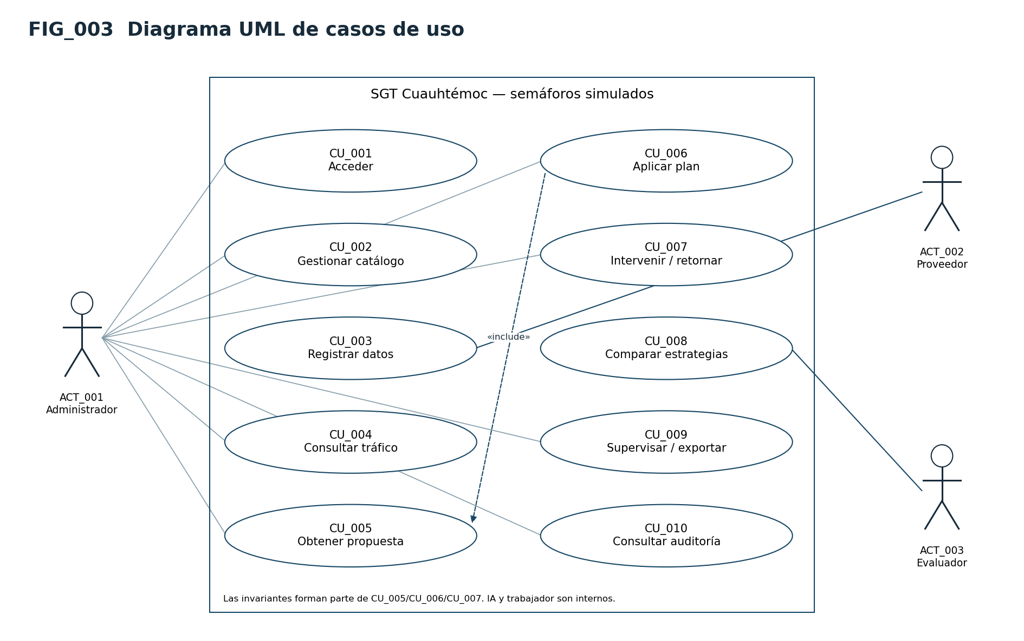
Casos de uso y trazabilidad
Diez casos especificados
Administrador, proveedor y evaluador.
Precondiciones, alternativas y criterios ligados a pruebas.
PRE_001 · 06 · Cuauhtémoc simulado
Notes:
El diagrama UML y las diez especificaciones están en DOC_002 y FIG_003. Los actores tienen identificadores ACT y los casos CU. La nota de identificación de todos los elementos se materializa también en requisitos, tablas y figuras.

Slide 7
Persistencia que protege la decisión
Un solo plan activo por cruce
Intersección → grupos → observaciones
FK y ventanas únicas.
Versiones contra solicitudes simultáneas.
Auditoría de antes y después.
Modelo → predicción → plan
Plan → detalles → aplicación auditada
PRE_001 · 07 · Cuauhtémoc simulado
Notes:
El esquema SQL contiene intersecciones, grupos, observaciones, predicciones, modelos y planes. Un índice parcial impide dos activos y los triggers comprueban todas las fases de un plan al confirmar. El modelo entidad relación completo está en FIG_004.

Slide 8
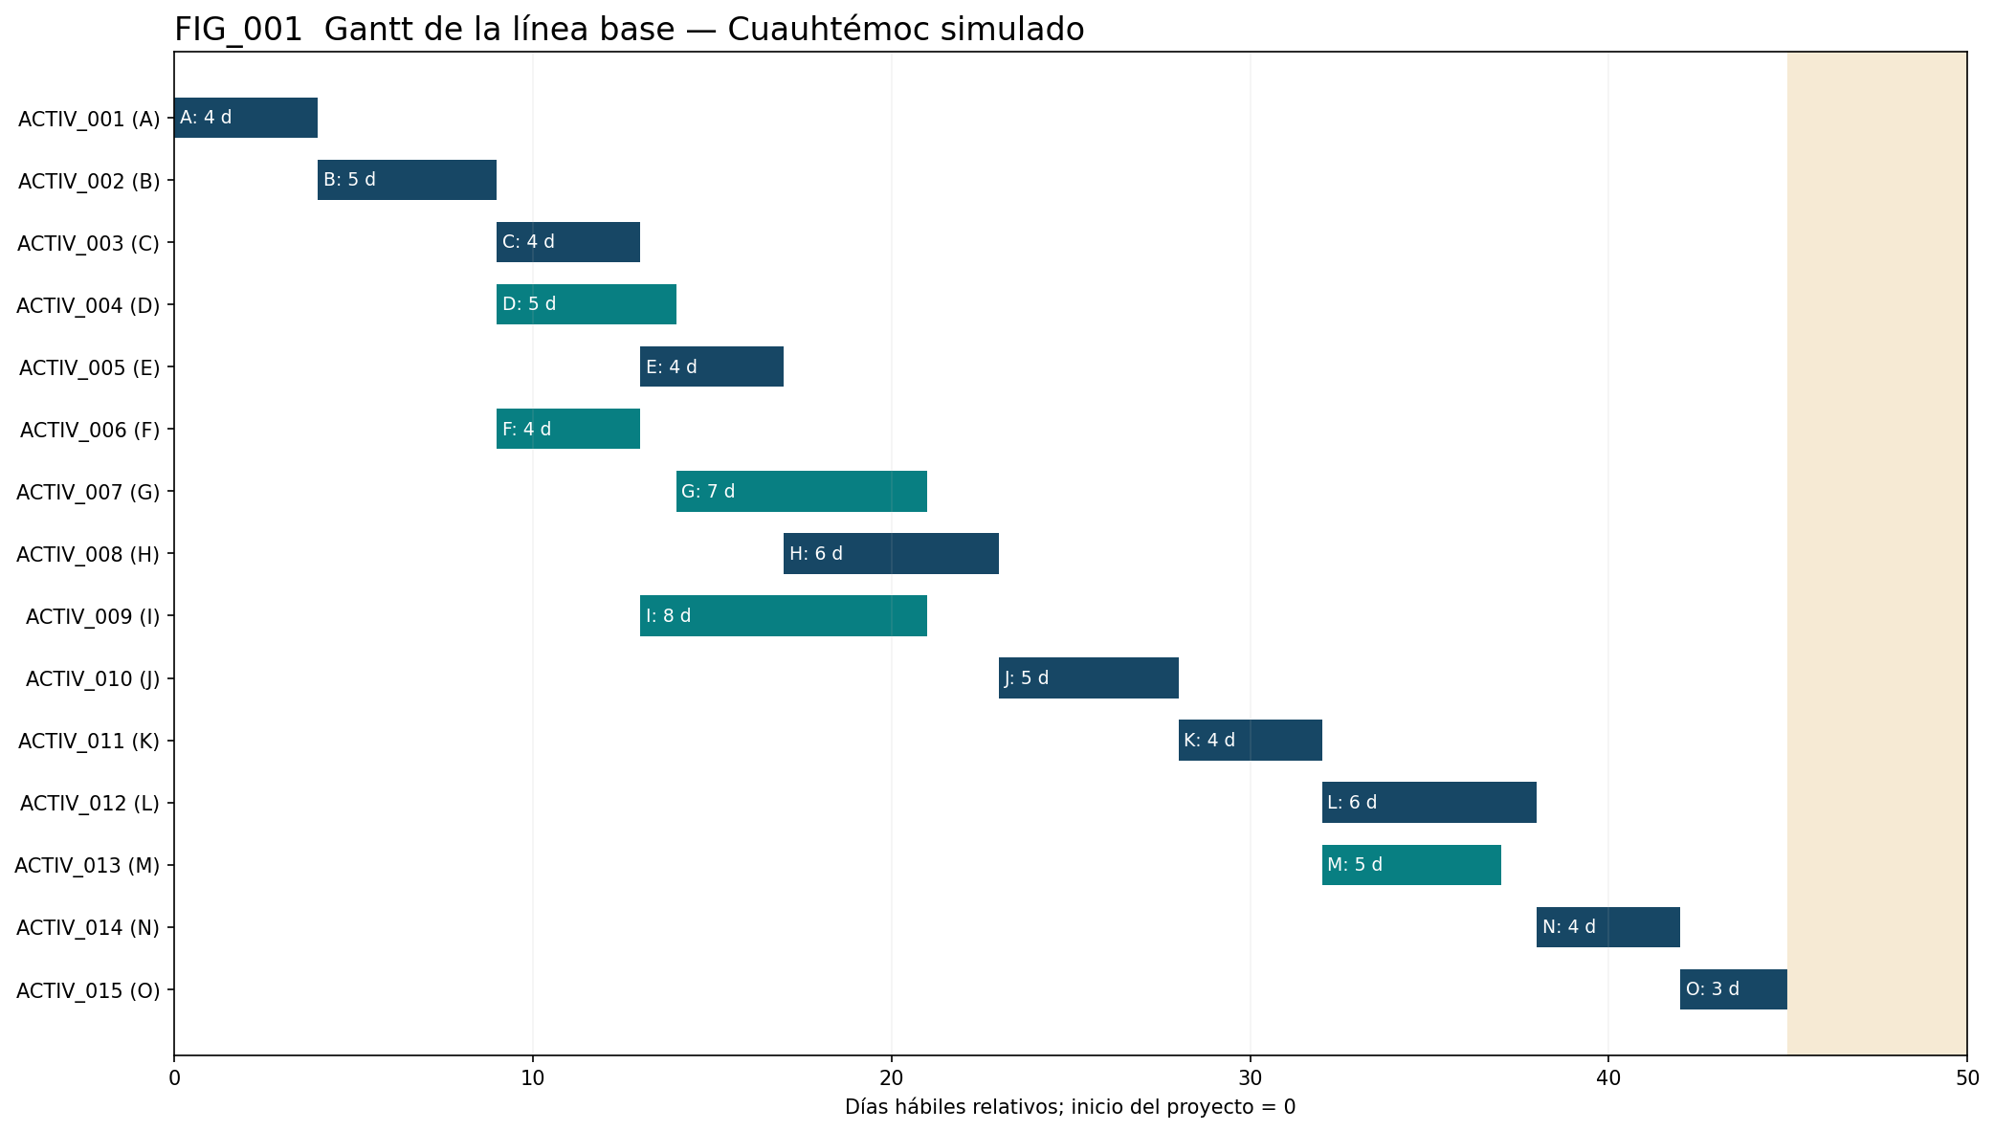
Plan de trabajo con cuatro integrantes
45 días y 5 de reserva
Líder / Backend
Frontend
IA / Data Science
QA / Soporte
PRE_001 · 08 · Cuauhtémoc simulado
Notes:
La línea base estima mil doscientas ochenta horas persona y diez semanas. PERT calcula cuarenta y cinco días hábiles más reserva. Es planificación, no un registro de horas ejecutadas. Fuentes: reports/pert.json y DOC_001 CAL_001.

Slide 9
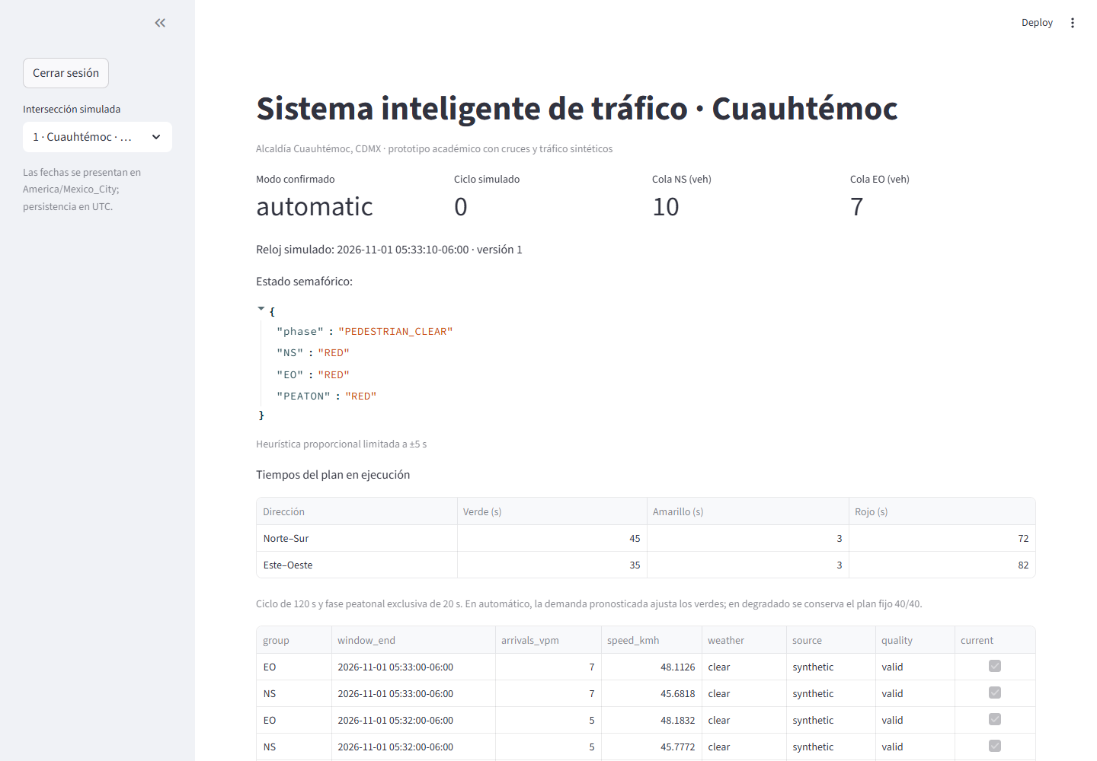
El monitor muestra lo confirmado
Demanda, colas y tiempos
Verde, amarillo y rojo por dirección.
Modo y antigüedad visibles.
Intervención temporal validada.
PRE_001 · 09 · Cuauhtémoc simulado
Notes:
Esta captura procede de una instancia real temporal del dashboard con datos sintéticos y credenciales efímeras. Permite observar demanda, colas y tiempos, y distinguir una solicitud pendiente de un plan activo.

Slide 10
El modelo supera la persistencia
Error predictivo en veh/min
Prueba temporal reservada.
La precisión no demuestra por sí sola menor demora.
PRE_001 · 10 · Cuauhtémoc simulado
Notes:
En la prueba sintética reservada, el error absoluto medio fue uno punto diecinueve vehículos por minuto, frente a uno punto cuarenta y cinco de persistencia. Esto evalúa predicción; el control requiere otro experimento. Fuente: reports/model_evaluation.json.

Slide 11
El beneficio depende del escenario
29.37% menos demora media
Resultado sintético, no vial real.
Valle y pico empeoran ligeramente.
Desbalance concentra el beneficio.
PRE_001 · 11 · Cuauhtémoc simulado
Notes:
La evaluación usó cincuenta pares con las mismas llegadas. En escenarios no sobresaturados la reducción media de demora fue veintinueve punto treinta y siete por ciento. El resultado no es uniforme ni representa una medición en calles de Cuauhtémoc. Fuente: reports/experiment.json.

Slide 12
Pruebas y resultados reproducibles
42 pruebas aprobadas
90% / 100%
Unidad, integración y sistema.
PostgreSQL real.
Carga y recuperación con evidencia.
Ramas: controlador / validaciones
Aceptación humana y firmas:
pendientes de personas reales
PRE_001 · 12 · Cuauhtémoc simulado
Notes:
La batería actual aprobó cuarenta y dos pruebas, incluyendo PostgreSQL real. Se entregan guiones de trece familias y resultados de carga y restauración. La latencia de predicción aún no cumple la meta y permanece reportada. La evaluación humana no se sustituye por pruebas automáticas. Fuentes: reports/academico y DOC_004/DOC_005.

Slide 13
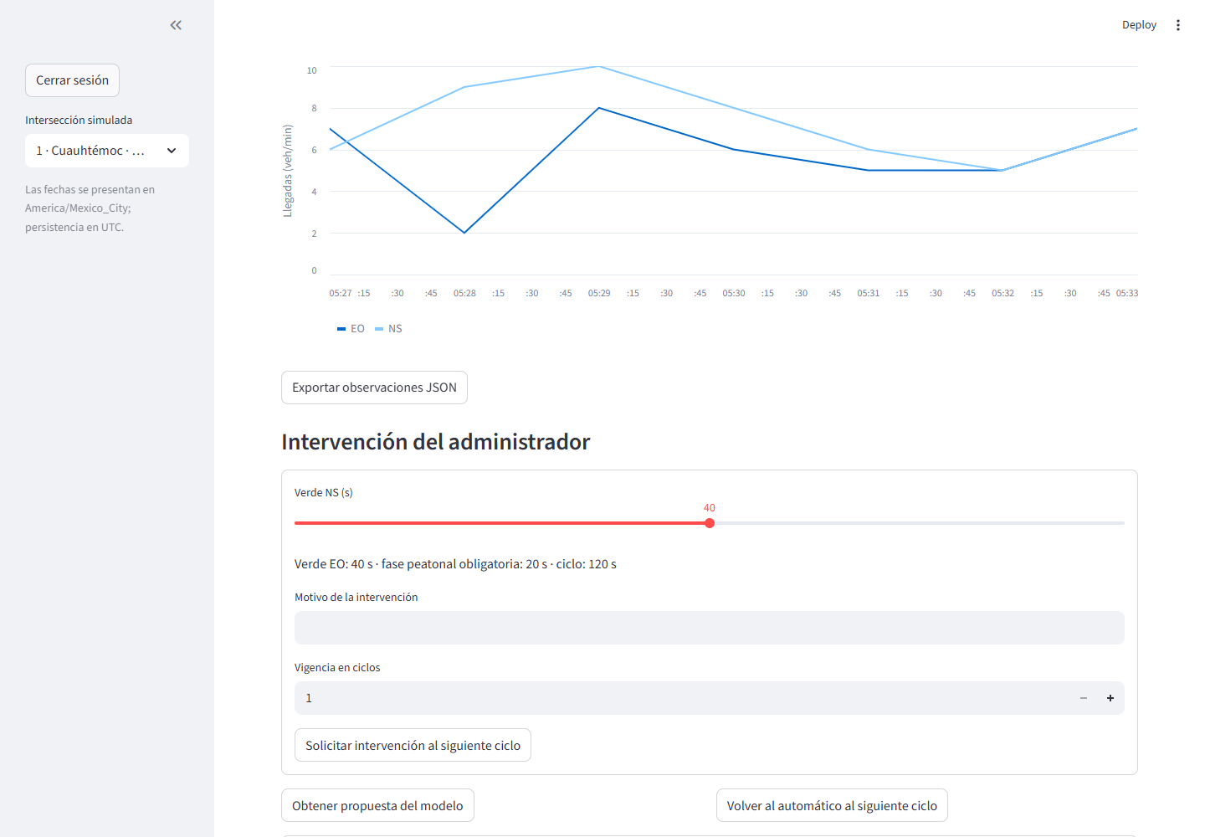
Demostración en tres pasos
Instalar → entrar → observar
Ejecutar scripts.run_local.
Abrir localhost:8501.
Elegir cruce y revisar plan confirmado.
PRE_001 · 13 · Cuauhtémoc simulado
Notes:
El manual contiene instalación, acceso, interpretación de modos, intervención, exportación y solución de errores. El lanzador requiere permanecer abierto y evita dos ejecuciones sobre los mismos puertos. No se muestran contraseñas en el material audiovisual.

Slide 14
Entrega académica y límites
Documentación, código y evidencia
La IA pronostica.
El controlador valida.
El simulador aplica.
Memoria, diagramas y casos de uso.
Manual, guiones y resultados.
Presentación y video reproducibles.
PRE_001 · 14 · Cuauhtémoc simulado
Notes:
La entrega incluye memoria completa, casos de uso, manual, documento de pruebas, figuras, presentación y video. Sigue siendo un prototipo académico de simulación. La aceptación del docente, pruebas con personas, calibración real y despliegue municipal requieren trabajo y decisiones externas.

